Slide 1
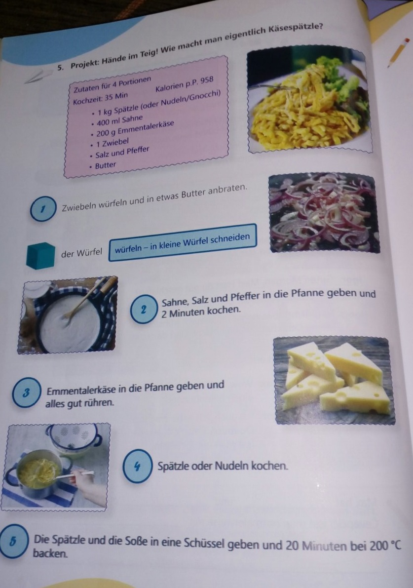

Slide 2
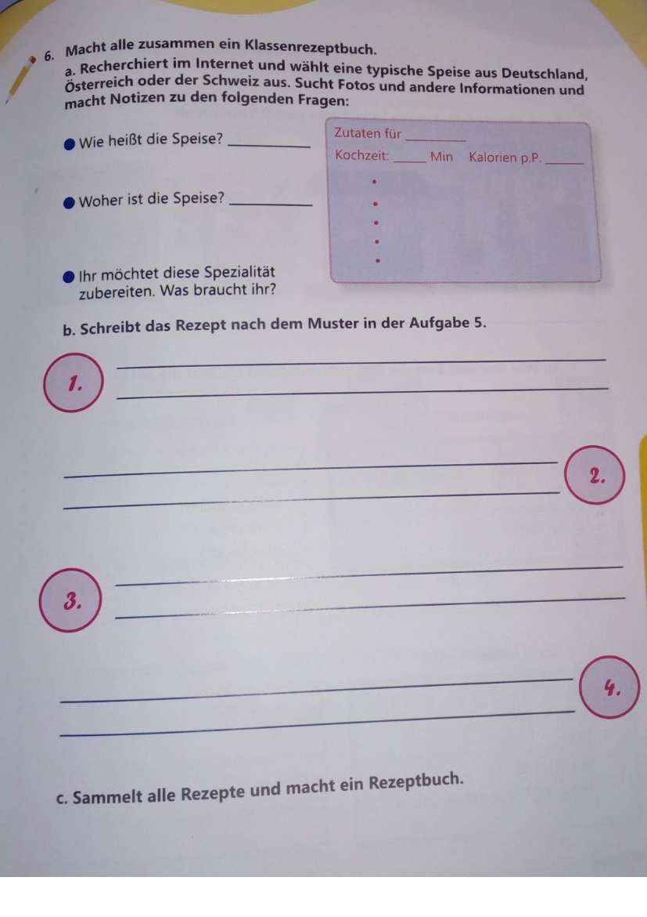
Zwiebelsuppe
4 Portionen
20
240
Deutschland
1l Gemüsesuppe - 60g Butter
450g Zwiebeln - 100g Käse
1 El Mehl - Salz, Pfeffer
100 ml Weißwein - Weißbrot
Zwiebeln in feine Scheiben schneiden und in etwas Butter anbraten
und Mehl dazu geben.
MiMit der Suppe aufgießen und 10 Minuten kochen und Salz,Pfeffer und Weißwein in die Suppe geben.
Das Weißbrot in Würfel schneiden und in etwas Butter anbraten.
Weißbrot darauf verteilen und den Käse darüber reiben und 10 Minuten bei 180 ˚C backen.

Slide 3
Hausaufgaben
1. Lest die Sätze und ergänzt die Länder. Woher kommen die Speisen?
a) Das ist ein Apfelstrudel. Er kommt aus _____________.
b) Das ist ein Fischbrötchen. Es kommt aus ______________.
c) Das ist eine Paella. Sie kommt aus _______________.
d) Das sind Röstis. Sie kommen aus___________________.
e) Das sind Käsefondue. Sie kommt aus_________________.

Slide 4
2. Macht ein Rezeptbuch und wählt eine typische Speise aus Deutschland, Österreich oder aus der Schweiz aus.
- Wie heißt die Speise?
- Woher ist die Speise?
- Zutaten für ___________
- Kochzeit _____
- Kalorien p.P_____
b) Schreibt das Rezept nach dem Muster aus dem Buch.

